Slide 1

RUÍDOS DE UMA
LONGINQUA QUIETUDE
Caminhe com otimismo pela vida!
Plante sementes boas de paz
vivendo bem com sua consciência.
PROGRESSÃO AUTOMÁTICA

Slide 2
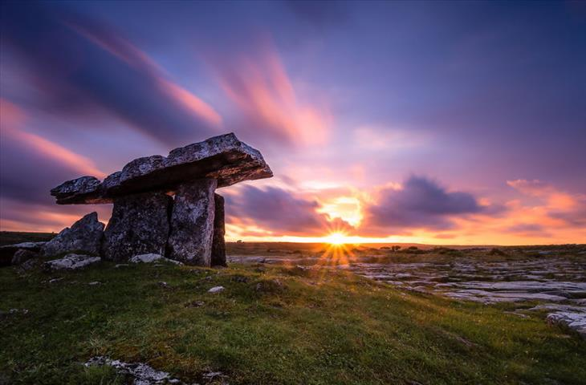
A meditação está sempre associada e construída em dois fortes pilares:
a concentração e a contemplação.
O sol neste momento está deixando o horizonte; embora agonizante para esta parte do mundo, ainda é forte, colorindo o céu em vermelho dourado, dando adeus aos encantos do planeta e às boas chegadas aos povos do outro lado do mundo, proporcionando com seus raios dourados, uma manhã repleta de emoções que seguirão o dia adiante.

Slide 3

Neste apogeu, percebo uma suave melodia de fundo, amoldada nas conchas dos meus ouvidos, macia e aveludada, acariciando-os, uma vez que foram torpedeados durante o dia, com os burburinhos caóticos da cidade grande.

Slide 4
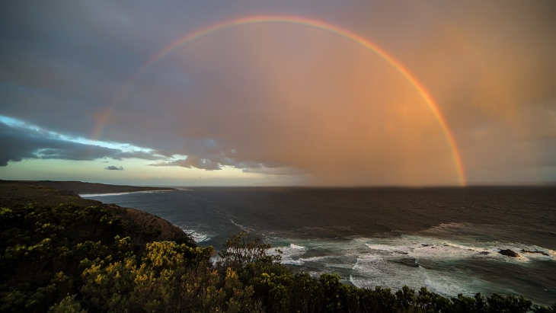
É um momento de paz, uma sensação inebriante que se apodera do meu ser e corta o pensamento que estava repleto de ansiedades e torturas do rufar das inquietudes, imperando agora um silêncio envolvente e soberano.

Slide 5

Desses mágicos e sublimes momentos, o acalanto segue divino em sua trilha de nostalgia, proporcionando à mente o descanso merecido, onde posso escutar os ruídos de uma longínqua quietude!

Slide 6
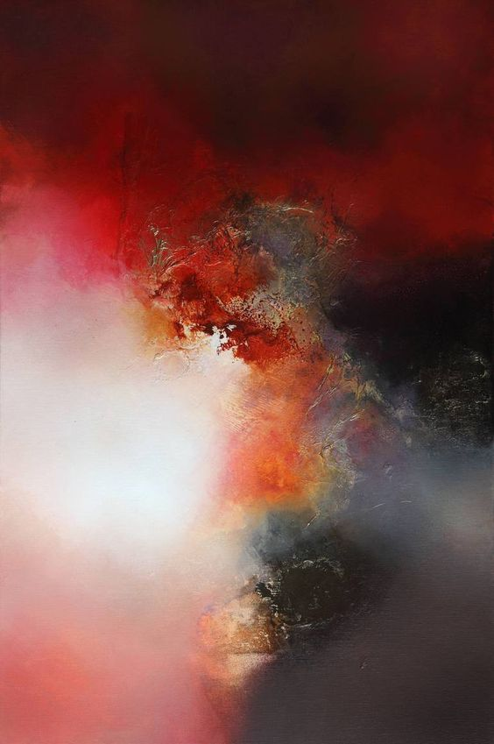



CRIAÇÃO / ROTEIRO APRESENTAÇÃO
Arte Final = Acervo Pessoal
Músicas
Acompanhamento
Rapture
Encerramento
For You Love Only
Aeoliah
http://vendraminiletras.blogspot.com/
www.sergrasan.com/toninhovendraminislides/
Antonio Giuseppe Gasparotto Vendramini Secondo Di Treviso

